Slide 1
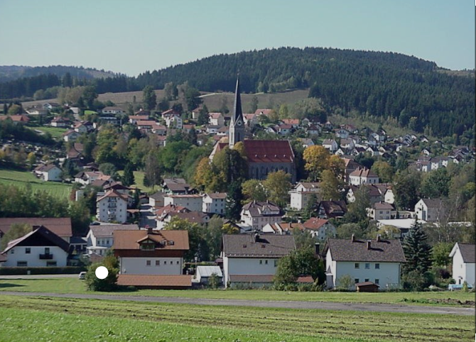

Informationen zum Glasfaserausbau
Glasfaserort
Teisnach

Slide 2
1. Wer ist LEONET?
2. Warum Glasfaser?
3. Technologievergleich
4. Projektablauf
5. Ablauf der Bauphase
6. Tarife & Preise
7. Wo finden Sie uns?
8. Fragen & Antworten

Slide 3
1. Wer ist LEONET?

Slide 4
Wer ist LEONET?
Seit 14 Jahren Erfahrung in der Breitband-Versorgung ländlicher Regionen in Bayern
2021
Mai 2009
Ab 2010
2018
2019
2020
Dez 2022
Unser Firmensitz liegt in Deggendorf, Bayerischer Wald
Wir beschäftigen 150 Mitarbeiter
Wir arbeiten mit rund 47 Vertriebspartnern zusammen
Einstieg
des Investors
Infracapital
Neuausrichtung
der Unternehmens-gruppe
Gründung
Start der neuen Marke LEONET
Stetiger Glasfaserausbau in Bayern
Eröffnung
Standort
in Unterschleißheim bei München
Umzug von
Teisnach nach
Deggendorf
Unser Firmensitz ist in Deggendorf
Wir beschäftigen 150 Mitarbeiter

Slide 5
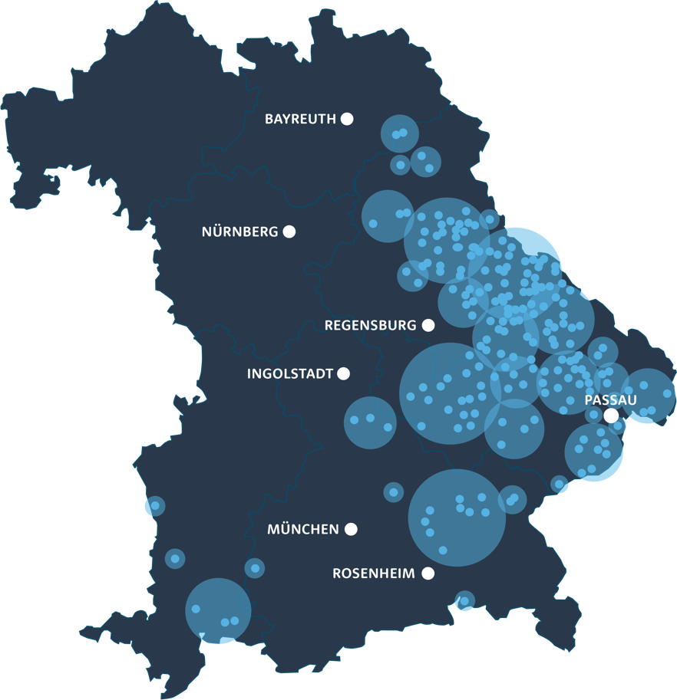
Starkes Internet für die Region.
Aus Bayern. Für Bayern.
Mehr als 190 Gemeinden in 20 Landkreisen Bayerns mit 3.500 Kilometer Glasfaser
Unser Fokus: Digitale Entwicklung außerhalb der Ballungsräume
Aus einer Hand: Planung und Durchführung der Erdarbeiten, Installation der Netzelemente und Betrieb der Glasfaser-Verbindungen
Gemeinsam: Ansprechpartner für Privat- und Geschäftskunden sowie Kommunen

Slide 6
2. Warum Glasfaser?
Notes:
Gute Gründe für Glasfaser:
1.

Slide 7


Home Office & Home Schooling ohne Einschränkungen
Warum Glasfaser?

Slide 8


Smartes Zuhause für jedes Zimmer
Warum Glasfaser?

Slide 9










Streaming
Warum Glasfaser?

Slide 10
Datenverbrauch pro Haushalt/Monat
Warum Glasfaser?
811 GB
455 GB
256 GB
186 GB
Prognose
2020
2021
2022
2025
Bis 2025 werden Nutzer einen durchschnittlichen Datenverbrauch von 811 GB pro Monat haben.
Quelle: Nielsen Law Group
Notes:
• Der Datenverbrauch wächst nicht linear sondern exponentiell

Slide 11
Vergleich Glasfaserausbau international
Warum Glasfaser?
Südkorea
86,8 %
Japan
81,60 %
Litauen
76,60 %
Schweden
76,60 %
Spanien
73,20 %
Lettland
70,90 %
Norwegen
60,00 %
Finnland
57,30 %
Slowenien
44,40 %
Dänemark
39,60 %
Slowakei
35,20 %
Frankreich
33,70 %
Ungarn
30,50 %
Quelle: Statista 2020

Slide 12
Warum Glasfaser?
Vergleich Glasfaserausbau international
Polen
29,00 %
Türkei
23,90 %
Schweiz
22,80 %
Niederlande
21,30 %
Tschechien
18,80 %
Kolumbien
16,90 %
USA
16,50 %
Irland
16,40 %
Italien
10,10 %
Israel
09,50 %
Deutschland
07,1 %
Österreich
04,40 %
Griechenland
00,20 %
Quelle: Statista 2021

Slide 13
3. Technologievergleich

Slide 14




Vorteile der Glasfaserinfrastruktur
Technologievergleich
Kein Leistungsverlust bei gemeinsamer Nutzung
Ihr Partner vor Ort für Ihre Inhouse-Verkabelung:
Fa. Mustermann
Adresse
Website
Ja zu
Glasfaser!
APL
APL
APL

Slide 15
Vorteile der Glasfaserinfrastruktur
Technologievergleich
Geringerer
Stromverbrauch
FTTH
Glasfaser bis
in die Wohnung
154,4 MegaWatt
VDSL
Vectoring/
Super-Vectoring
349,9 MegaWatt
TV - Kabelnetz
644,1 MegaWatt
100 MW
200 MW
300 MW
400 MW
500 MW
600 MW
700 MW
Quelle: Breko

Slide 16
4. Projektablauf

Slide 17



Von der Planung bis zur Aktivierung
Projektübersicht
15.05.2023
15.07.2023
Q3 – 2023
Q3 – 2023
12 Wochen
Planungsphase
Netzaktivierung
Start der
Vorvermarktung
Stichtag
Planungsphase
Bauphase
Quote wird durch Produktbuchung erreicht

Slide 18
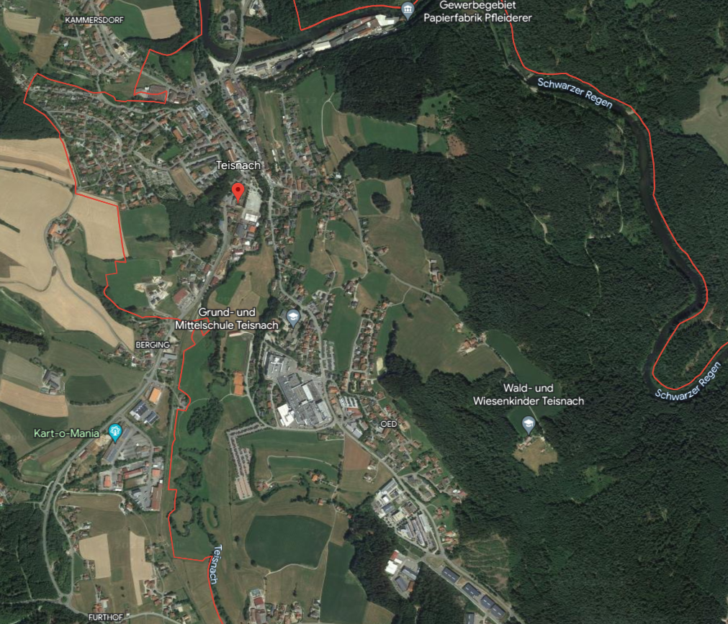
Polygon & Fakten
Projektübersicht
Teisnach
Haushalte: 319
Gebäude: 242

Slide 19
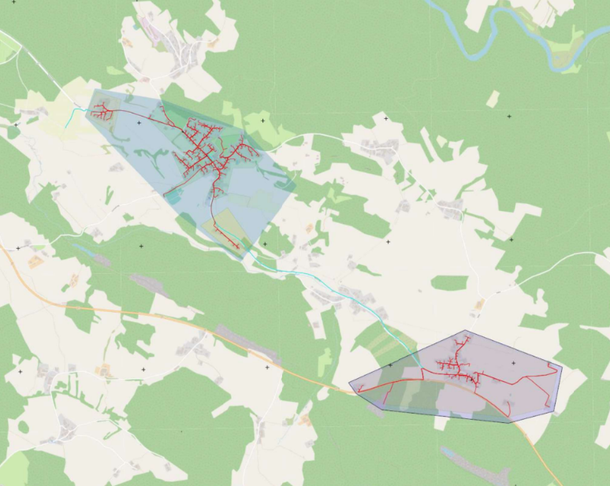
Polygon & Fakten
Projektübersicht

Slide 20
5. Ablauf der Bauphase

Slide 21
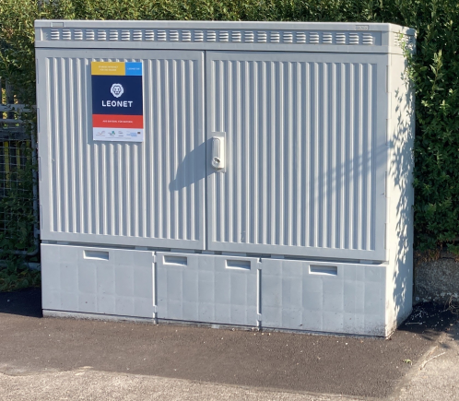
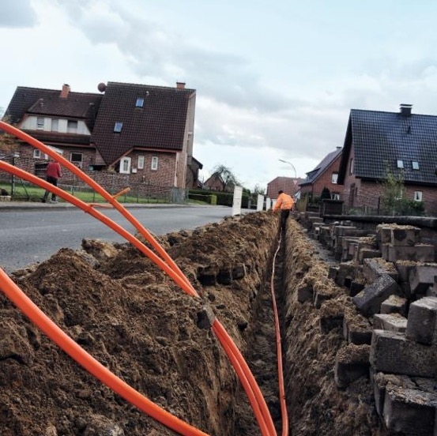
Eine neue Infrastruktur findet ihren Weg
Ablauf der Bauphase
Aufstellen der MFG
Tiefbauarbeiten
Hauseinführung

Slide 22
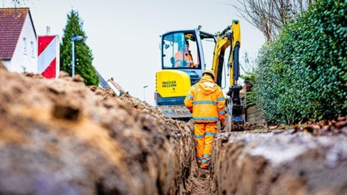
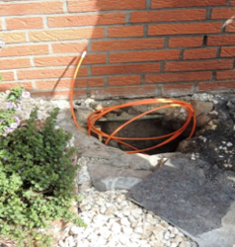
Minimalinvasive Verlegeverfahren
Ablauf der Bauphase
45 cm
(16 mm ø) Hauseinführung - Keller

Slide 23
Fakten
Ablauf der Bauphase
APL
• passiv – keine Stromquelle notwendig
• mehrere Hausanschlüsse realisierbar
• trockene Räumlichkeit
• Keller oder EG verlegbar
ONT
• aktiv – Stromquelle wird benötigt
• wandelt das Lichtsignal in ein elektrisches Signal
• trockene Räumlichkeit
• Keller oder EG verlegbar
CAT 7 –
Kabel
• handelsübliches Netzwerkkabel
Router
. .
45 cm
APL
ONT
CAT 7 - Kabel
1,5 m
. .

Slide 24
6. Produkte & Preise

Slide 25



Produkte & Preise

Slide 26
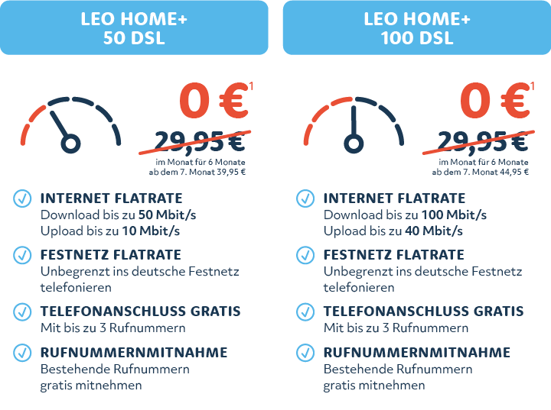
JETZT LEONET
KENNENLERNEN,
UND 179,70 €
SPAREN!
Lernen Sie unser löwenstarkes Highspeed-Internet kennen und sparen Sie 179,70 €!
Das Angebot gilt für neue Kunden, die bis zum 30.06.2023 ins LEONET Highspeed DSL-Netz wechseln*.
*Verfügbarkeit vorausgesetzt

Slide 27


IPTV direkt über
den Smart TV

Slide 28
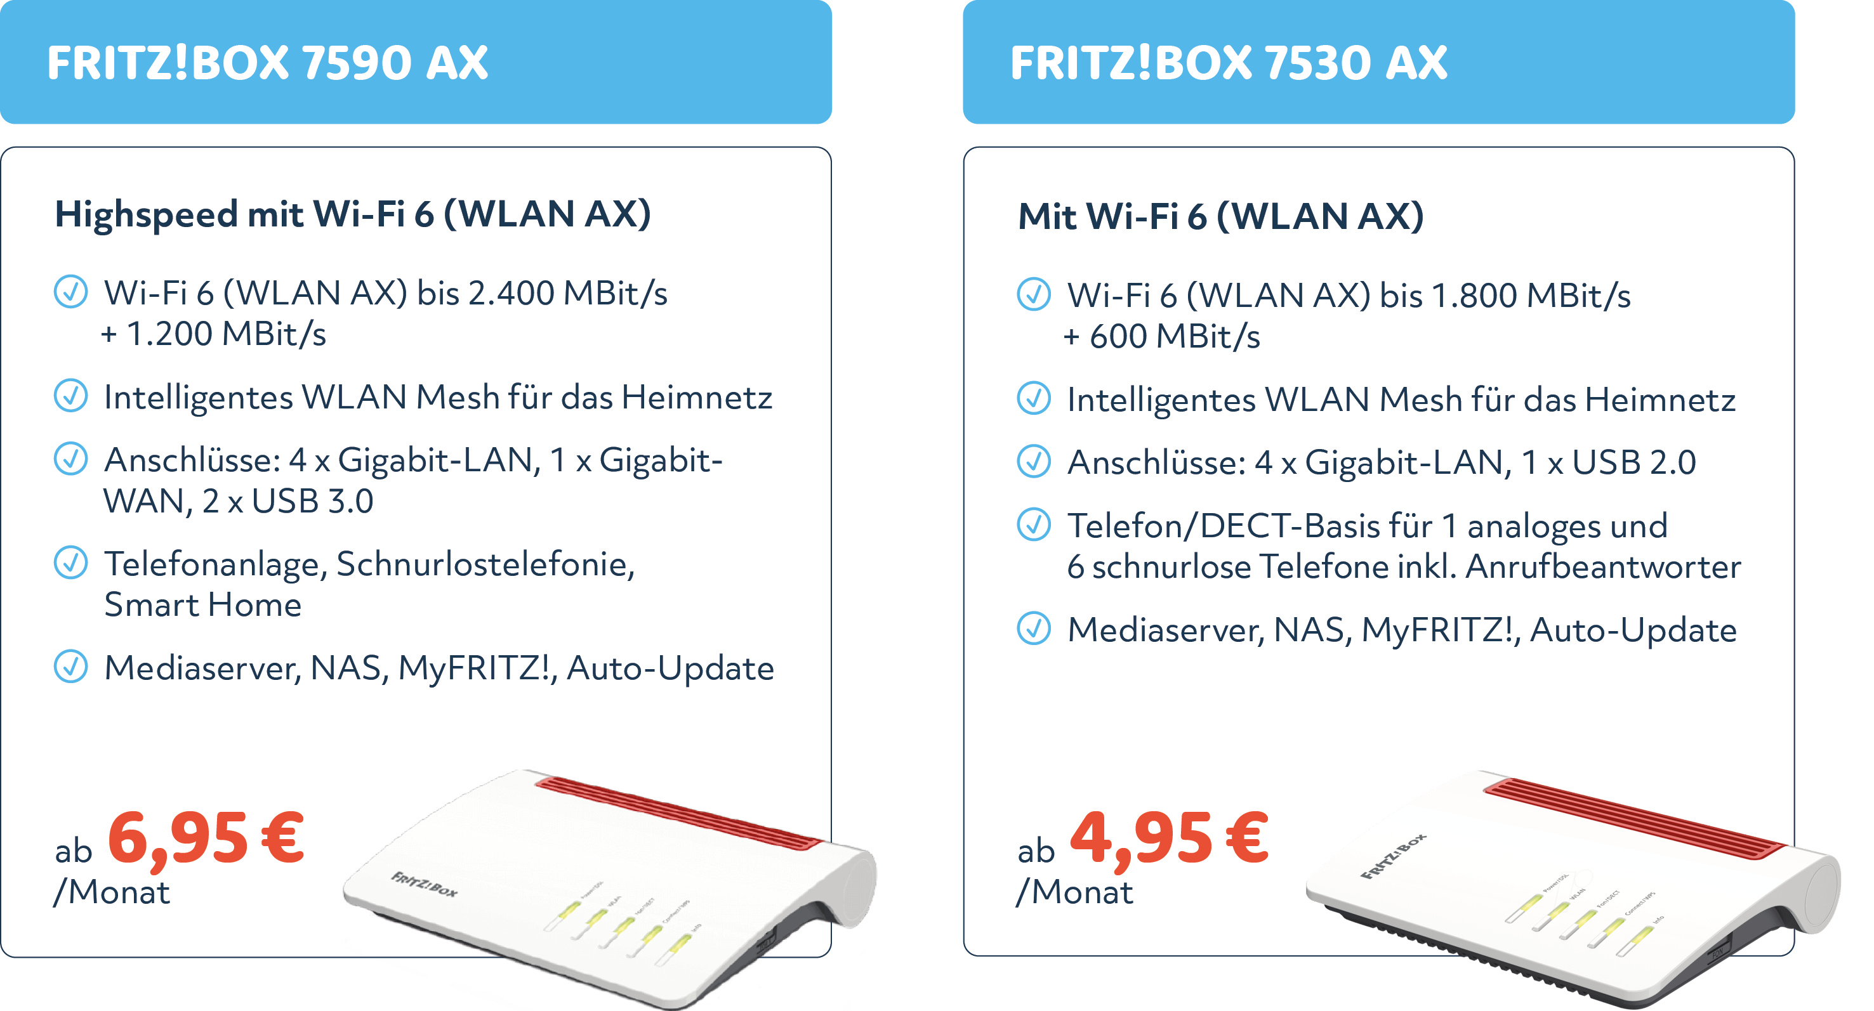
Unsere Router
Hardware

Slide 29
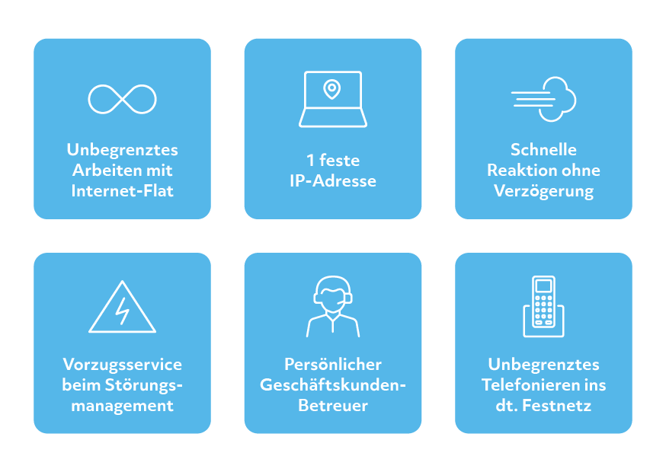
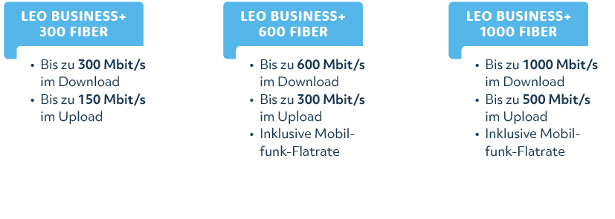
Passende Produkte für Geschäftskunden

Slide 30
7. Wir vor Ort

Slide 31
Unser
Beratungsstütz-punkt
Vereinsgebäude Kaikenried
Teisnacher Straße 17
94244 Teisnach
Öffnungszeiten
Jeden Donnerstag 16:00 Uhr – 19:00 Uhr
Ab dem 01.06.2023

Slide 32

Unser Team
vor Ort
Matthias Karl
Mobil 0176 24492967
Persönliche Beratungs-Hotline (kostenfrei) 0800 8045 845

Slide 33
Ihr lokaler Partner vor Ort
EP:Multerer
Schmidstraße 14
94234 Viechtach
Tel. 09942-902099
info@fernseh-multerer.de
www.ep-multerer.de

Slide 34
8. Fragen und Antworten

Slide 35








Vorteile
Warum LEONET?
Fair
Attraktive Tarife für Privathaushalte und Unternehmen
Leistungsfähig
Keine Übergangslösung, sondern langfristige Investition
Schnell
Störungsfreies Surfen mit Geschwindigkeiten von bis zu 1000 Mbit/s
Zukunftssicher
Breitbandversorgung, die den wachsenden Anforderungen standhält
Hilfsbereit
Keine Standardantworten, sondern individuelle Hilfe und Tipps
Wechselgarantie
Wunschtarif testen und auf Wunsch kostenfreier Tarifwechsel im 6. Monat
Regional
Klarer Fokus auf die digitale Entwicklung Bayerns
Glasfaser-Hausanschluss
Bei Neuabschluss eines Telefon- und Internetvertrages 0,- € statt 499 €

Slide 36
Haben Sie Fragen?

Slide 37
Alle Infos auch unter
https://leonet.de/teisnach/
Unsere Mitarbeiter:innen beraten Sie gerne
vor Ort. Vereinbaren Sie einen Termin!

